Slide 1
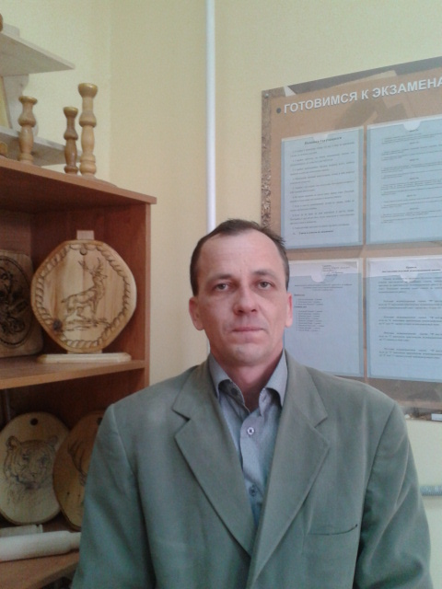
Урок профильного труда
Государственное бюджетное специальное (коррекционное) образовательное учреждение для обучающих, воспитанников с ограниченными возможностями здоровья общеобразовательная школа №10 VIII вида г. Белореченска Краснодарского края
(ГБС(К)ОУ школа №10 г. Белореченска)
Тема урока: «Технология точения древесины на токарном станке»
Часть 3
Составил: учитель профильного труда Данильченко Н.Н.

Slide 2
Ученик 8 класса Мартынов Владимир

Slide 3
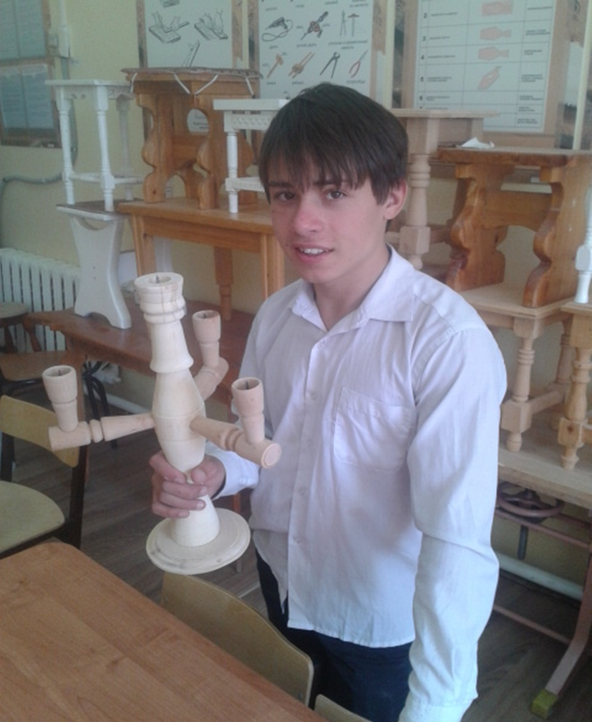

Slide 4
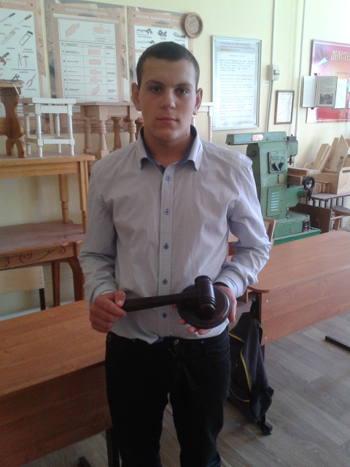
Ученик 9 класса Рябов Андрей

Slide 5
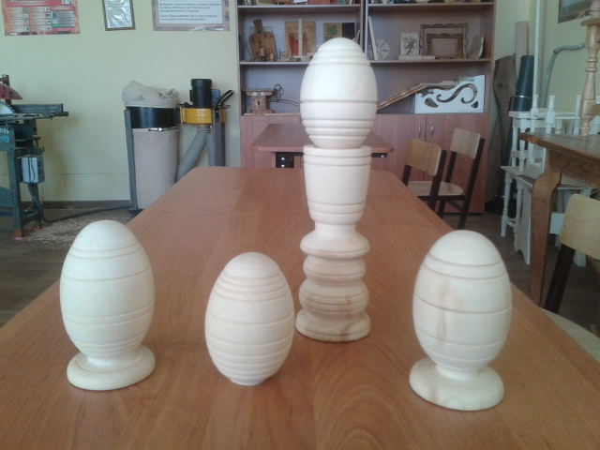

Slide 6
Подведение итогов занятий
Анализ самостоятельной работы учащихся;
Разбор типичных ошибок учащихся;
Обсуждение причин, допущенных ошибок и способов их устранения;
Сообщение учащимся о достижении целей занятия, показ и характеристика лучших деталей;
Объективная оценка работы каждого учащегося;

Slide 7
Используемые ресурсы:
Учебник «Столярное дело» А.Н. Перелетов, П.М. Лебедев, Л.С. Сековец; Гуманитарный издательский центр ВЛПДОС (Коррекционная педагогика) 2010
Лабораторно-практические работы по техническому труду; В. А. Перов; М. «Просвещение», 1983
Учебные задания по труду Н. Ф. Якубин, М. «Просвещение» 1991
Столярное дело, Б. А. Журавлев, М. «Просвещение» 1998

